Slide 1
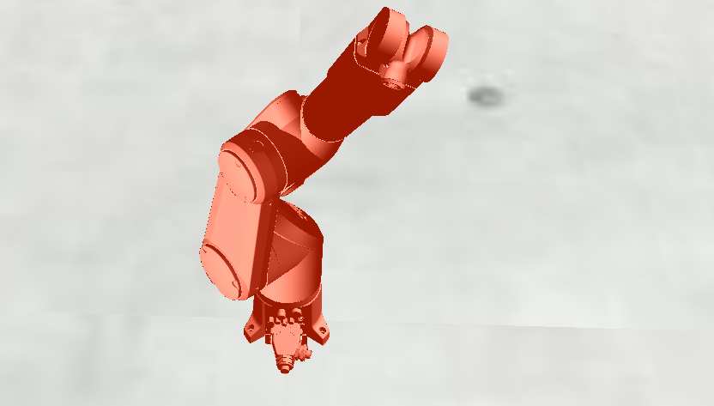
RoboSim
Florian Fankhauser, Lukas Musy, Daniel Stoll

Slide 2
Ablauf
Inspiration und Idee
Umsetzung der Idee
«Spezifisches Problem»
Fragen
comgr
1/14/16

Slide 3
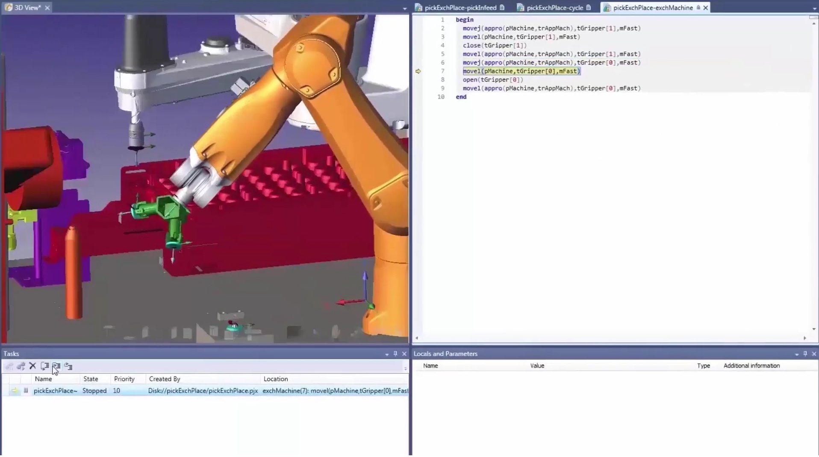
Inspiration
comgr
1/14/16
<number>
Notes:
Stäubli Robotics Suite mit Roboter Simulator
<number>

Slide 4
Idee für das Projekt
Simulation eines Fabrikationsroboters
Interaktion mit anderen Objekten
direkte & inverse Kinematik
comgr
1/14/16

Slide 5
Interaktion
Raum
Objekte & Objektinteraktion
comgr
1/14/16

Slide 6
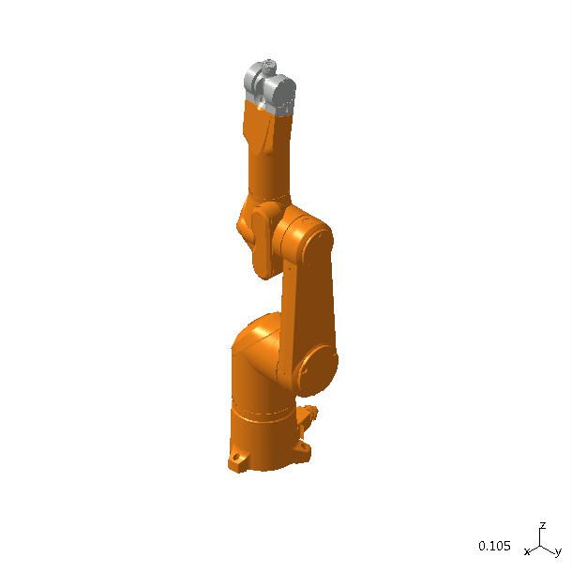
Roboter
Stäuble TX60L
Online verfügbar als CAD
6 bewegliche Achsen
comgr
1/14/16

Slide 7
Direkte Kinematik
R₀ = I x T_{Axis0} x Rot_{Z}(A₀) x (-T_{Axis0})
T₀ = I x R₀
T₁ = T₀ x R₁
T₂ = T₁ x R₂
…
comgr
1/14/16

Slide 8
Inverse Kinematik
Gegeben: TCP → (X,Y,Z) und Ausrichtung
Gesucht: Gelenkwinkel Theta
Wichtig für automatisierte Bewegungen
comgr
1/14/16

Slide 9
Inverse Kinematik
Gegeben: TCP → (X,Y,Z) und Orientierung
Gesucht: Gelenkwinkel Theta
Wichtig für automatisierte Bewegungen
comgr
1/14/16

Slide 10
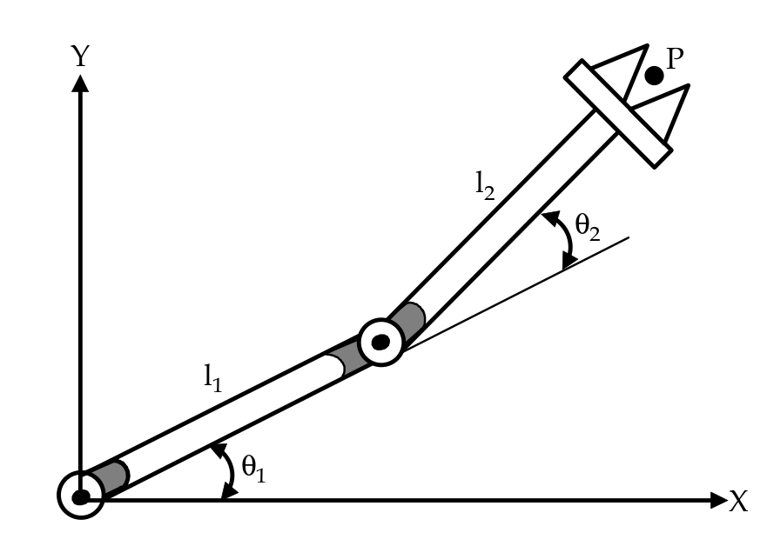
comgr
1/14/16

Slide 11
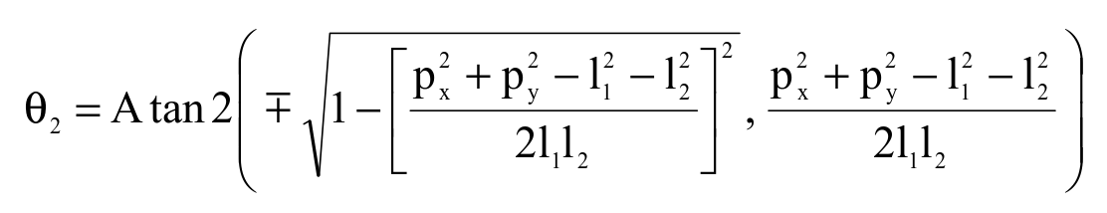
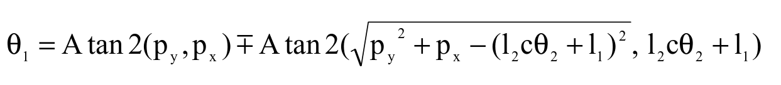
Inverse Kinematik
comgr
1/14/16

Slide 12
Bahnplannung
Point to Point
Bisher nur linear
P1(x,y,z) → P2(x,y,z)
comgr
1/14/16

Slide 13
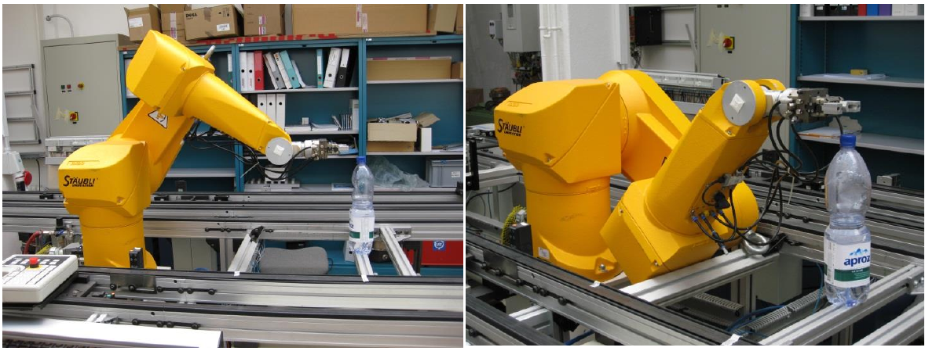
Bahnplannung
comgr
1/14/16

Slide 14
Erweiterungsmöglichkeiten
Geschwindigkeitssteuerung
Kollisionsdetektion
Greifer
IK-Solver
Eingabe per Script
comgr
1/14/16

Slide 15

Fragen
comgr
1/14/16

